Slide 1
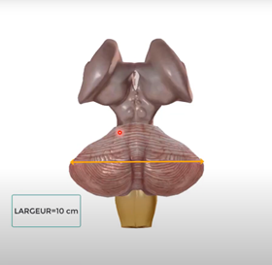

Slide 2
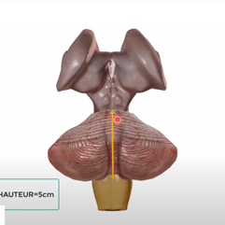
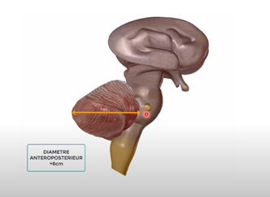

Slide 3
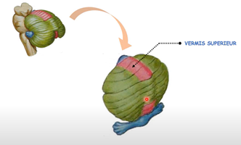
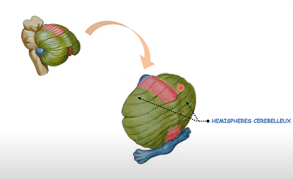

Slide 4
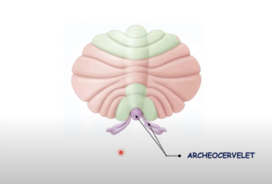
Equilibre statique par rapport à la pesanteur et à la fixation du regard en fonction de la position de la tête par les connexions du système vestibulaire avec les noyaux des muscles oculomoteurs.

Slide 5
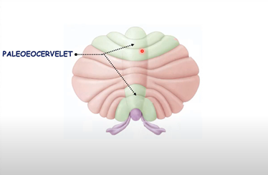
Régule le tonus musculaire des muscles nécessaires à la station debout et donc à la posture. On peut le considérer comme un cerveau "proprioceptif".

Slide 6
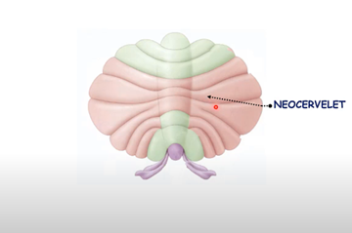
coordination de la motricité volontaire et automatique

